Slide 1


Slide 2

Git é um sistema de controle de versão distribuído e um sistema de gerenciamento de código fonte, com ênfase em velocidade. O Git foi inicialmente projetado e desenvolvido por Linus Torvalds para o desenvolvimento do kernel Linux, mas foi adotado por muitos outros projetos.

Slide 3
Cada diretório de trabalho do Git é um repositório com um histórico completo e habilidade total de acompanhamento das revisões, não dependente de acesso a uma rede ou a um servidor central.

Slide 4
Quando perguntado sobre o porquê do nome, Linus Torvalds satirizou sobre o termo "Git", uma gíria em inglês britânico para cabeça dura, pessoas que acham que sempre têm razão, argumentativas, podendo ser também pessoa desagradável ou estúpida

Slide 5
Pensando em git

Slide 6
A interação com o git é feita com o auxílio de vários comandos. São eles:
Clone; Pull; Fetch, Push; Merge; Fork; Commit, Revert; Branch; Log; Status; Blame; Diff

Slide 7
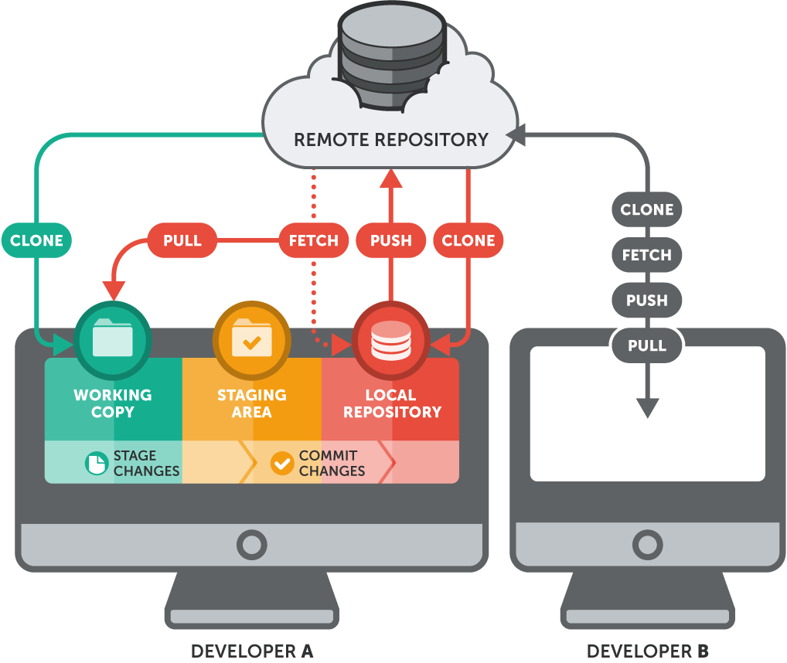

Slide 8
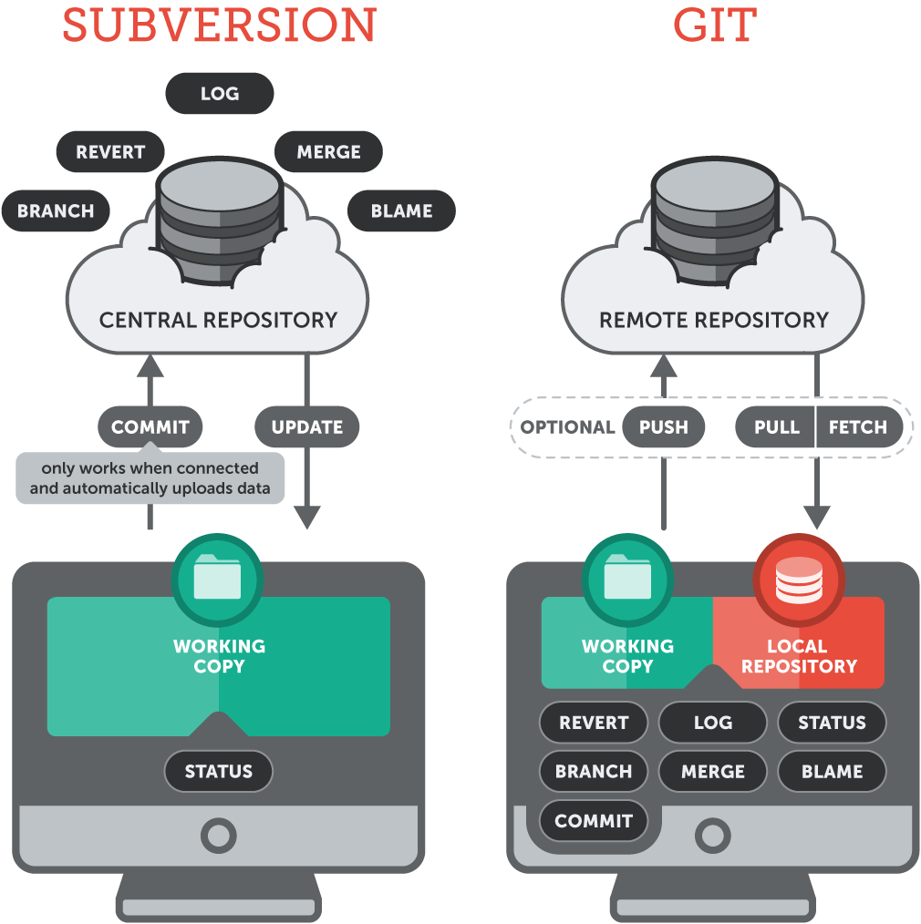

Slide 9
O git serve para que você possa criar uma linha do tempo com diferentes pontos das alterações que foram realizadas. Assim, você consegue manter o histórico das alterações de um mesmo arquivo ou arquivos ao longo do tempo.

Slide 10


Slide 11
GitHub é só um site no qual você pode fazer upload de projetos git.

Slide 12
- agregador de gits
- hospedagem de projetos git
- você e sua equipe podem manter as versões do projeto em que trabalham em um lugar centralizado

Slide 13
dá visibilidade da linha do tempo de diferentes versões do projeto

Slide 15
A diferença entre git e github é que o git é só uma ferramenta para versionar projetos, enquanto o github é o site no qual você colocará esses projetos versionados

Slide 16
Instalação do git.
Acesse o link:
git-scm.com -> clique em download e escolha a sua plataforma.

Slide 17
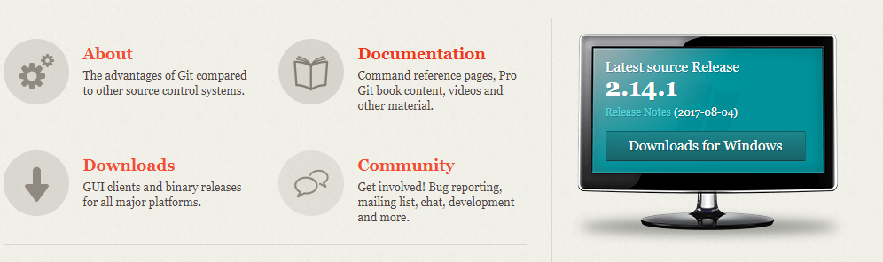

Slide 18
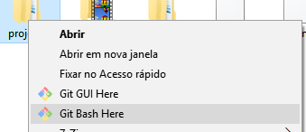
Vamos vincular a pasta do projeto ao git bash para utilização dos comandos

Slide 19
Vamos configurar o diretório local para versionamento
git config --global user.name "Nome Sobrenome" git config --global user.email "seu_email@email.com"

Slide 20
Inicializar um repositório Git nesta pasta que estamos.
git init
Vamos adicionar um arquivo neste repositório que está vazio e comitá-lo
touch arquivo.html git add . git commit -m "Primeiro commit"

Slide 21
Continua ...
Continua ...

